Slide 1
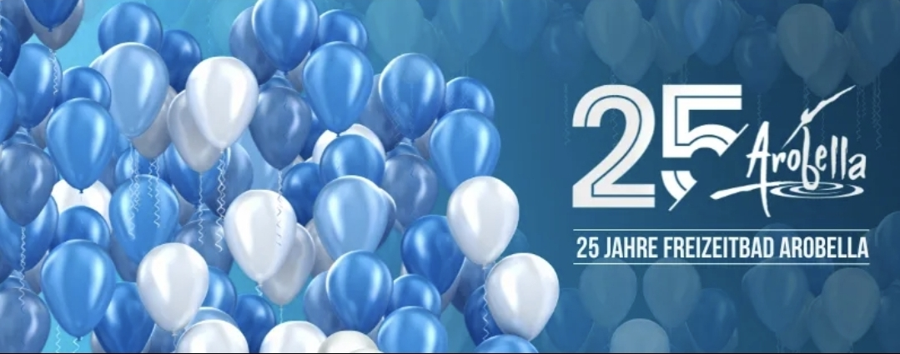










bis
90°C
Di. 18.08. – Mo. 24.08.2026
Birken-
Sauna
Panorama-
Sauna
bis
85°C
Sauna:
Panorama
Aufguss:
Sauna:
Panorama
Aufguss:
Sauna:
Birken
Aufguss:
Sauna:
Panorama
Aufguss:
Sauna:
Panorama
Aufguss:
Sauna:
Panorama
Aufguss:
Eukalyptus
Birkensud
Apfel
Himbeere
Sanddorn
Grapefruit
Eukalyptus
Tigerminze
Orange
Blaubeere
„SaunaGold“
11 Uhr
13 Uhr
15 Uhr
17 Uhr
19 Uhr
21 Uhr
12 Uhr
14 Uhr
16 Uhr
18 Uhr
20 Uhr
22 Uhr
Sauna:
Birken
Aufguss:
Sauna:
Birken
Aufguss:
Sauna:
Birken
Aufguss:
Sauna:
Panorama
Aufguss:
Sauna:
Panorama
Aufguss:
Sauna:
Birken
Aufguss:
Rose
Zitronengras
nord.Fichte
Birkensud
Rose
Zitronengras
Eukalyptus
Birkensud
Teebaumöl
Sanfter Aufguss Normaler Aufguss Intensiver Aufguss Creme als
mit Musik kostenlose Beigabe

